Slide 1

Mindgraph-Tutor
团队成员：陈梓萌，唐晓瑄，胡逸菲
汇报人：陈梓萌
汇报日期：2025/11/07
Notes:
1

Slide 2



01.
项目背景
目录
02.
目标与特色
CONTENTS
03.
智能体架构及功能
04.
应用场景
05.
未来目标
Notes:
2

Slide 3




01
项目背景
Notes:
3

Slide 4





数字化学习四大核心痛点
知识碎片化
认知负荷过重
网络信息过载，学习路径不清晰，难以形成体系。
复杂概念关系难以理解记忆，学习效率低下。
个性化缺失
学习动力不足
传统教育缺乏针对个体学习需求的定制化方案。
线性学习模式缺乏互动性与探索性，易产生倦怠。
Notes:
4

Slide 5
02
产品定位与目标
Notes:
5

Slide 6


Mindgraph-Tutor 目标与特色
定位为AI驱动的结构化学习平台，融合知识图谱与思维导图，实现个性化、可视化、交互式的学习体验。
个性化学习路径
交互式探索学习
知识关系可视化
根据用户水平与目标，动态生成独一无二的学习路径，实现因材施教。
支持节点级交互探索，并可作为插件嵌入，兼顾灵活性与实用性。
将抽象知识关系可视化，清晰呈现核心、边界与概念依赖，降低认知负荷。
Notes:
6

Slide 7
03
智能体架构及功能
Notes:
7

Slide 8


后端架构
后端工作流
数据库
主题提取与净化
难度评估
JSON
消毒
与
解析器
保证数据库格式标准化
轻量级的 SQLite 关系数据库
从用户描述中精准抽取出核心学习概念。
对于用户提出的主题进行分析和难度评估，为后续的知识拆解提供依据。
节点自引用结构(parent id)实现知识树的递归层级
根节点内容生成
知识图谱构建
每个节点附带语义元信息(难度、重要性、关系类型)
为用户提供一个该主题的权威、概括性的介绍。
AI将主题拆解成几个逻辑严密的子模块，并未每一个模块标注上相应的关系类型及属性。
Notes:
8

Slide 9
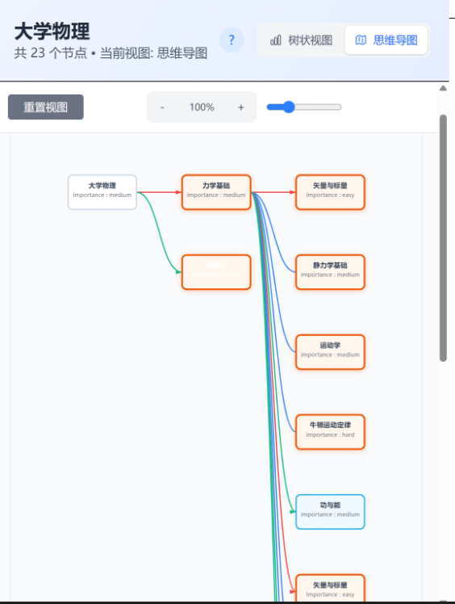
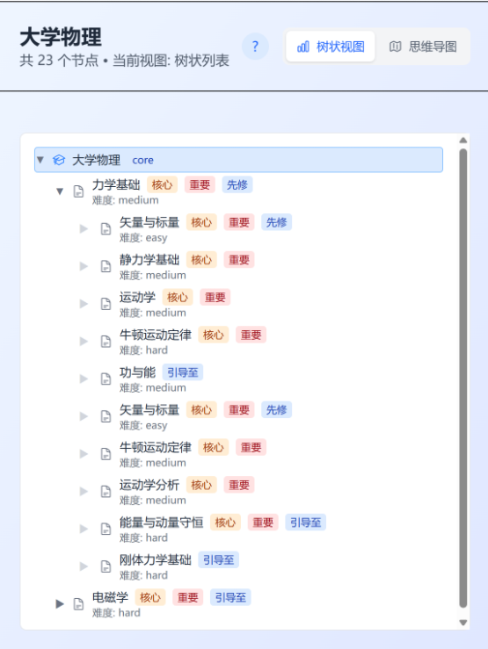
知识树管理模块
多层级节点扩展
支持无限极节点展开，动态生成子知识点，形成知识树，为用户提供直观的学习系统框架及思路
Notes:
9

Slide 10

前端架构
功能模块
状态管理
知识树列表
及检索面板
Zustand状态管理
根据当前树ID实时计算当前知识树
根据焦点节点ID动态获取节点详情及子节点内容
可调整大小的动态化三面板结构
节点详细内容面板
（markdown格式）
交互式思维导图及
树状结构双视图
轻量化，实时渲染
Notes:
16

Slide 11
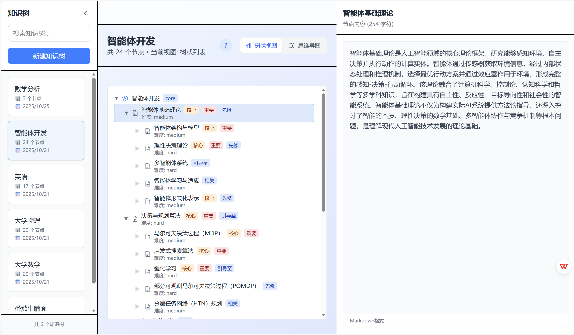
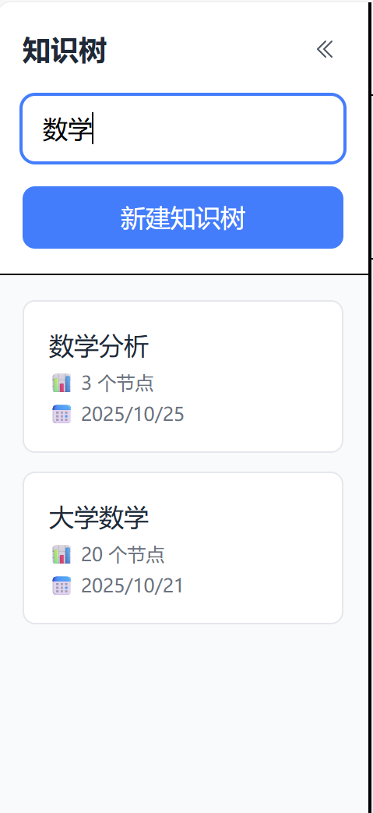
三版面视图
Notes:
10

Slide 12
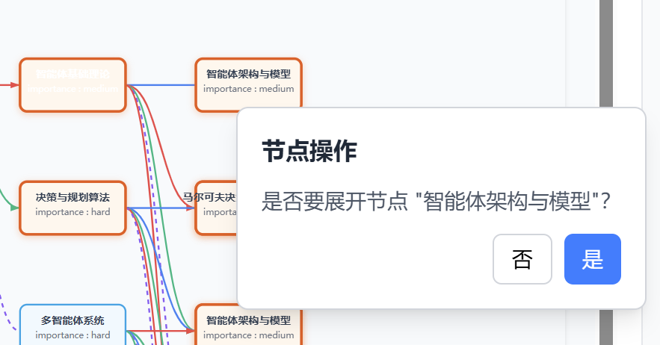
知识树视图可通过点击小三角形创建并展开新的子节点
交互式思维导图
及
知识树双视图
右键可创建并展开子节点
Notes:
10

Slide 13
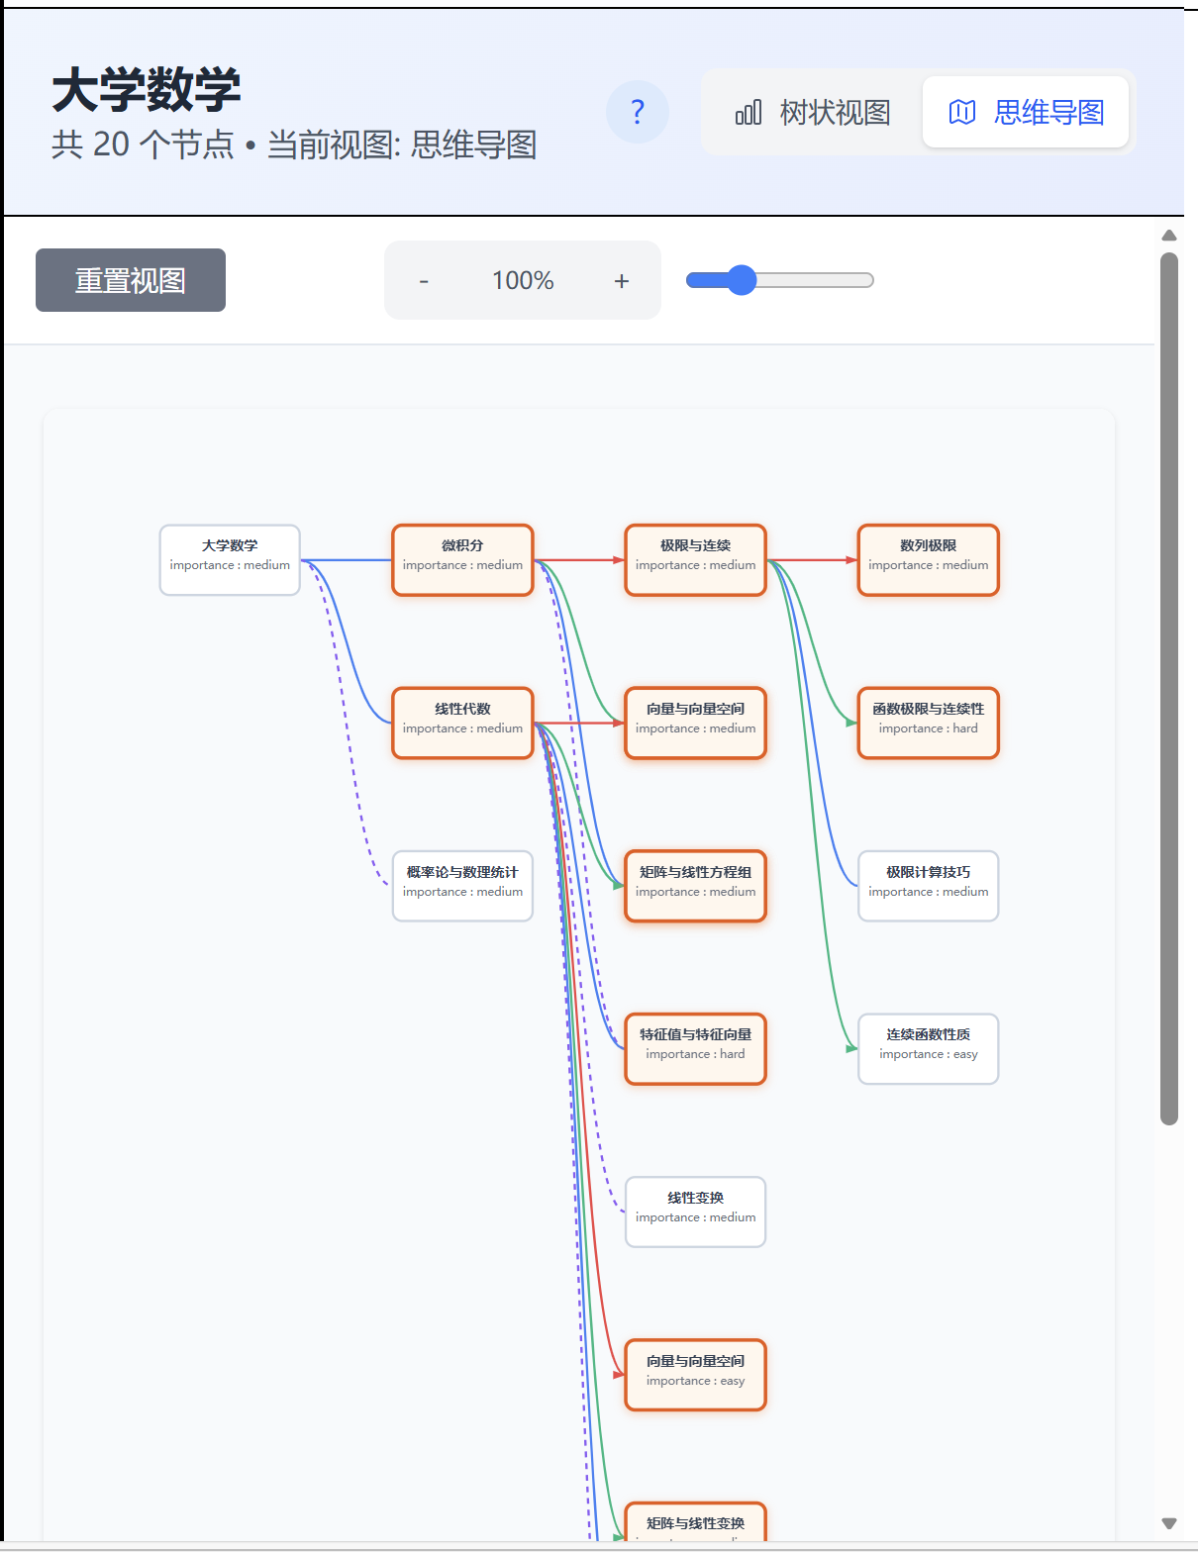
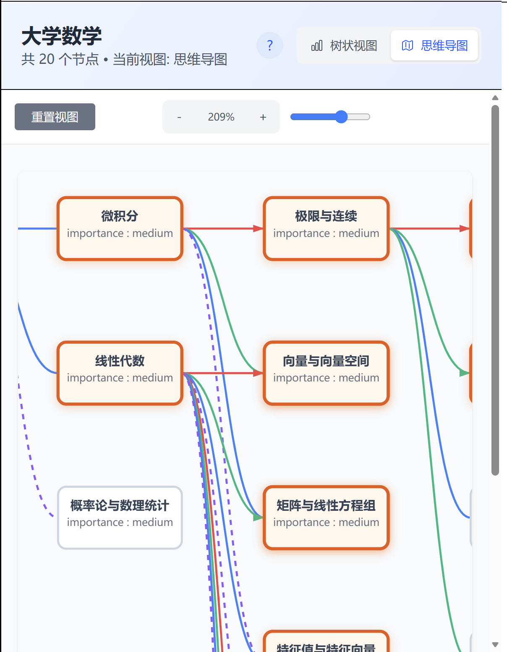
交互式思维导图
及
知识树双视图
Notes:
10

Slide 14
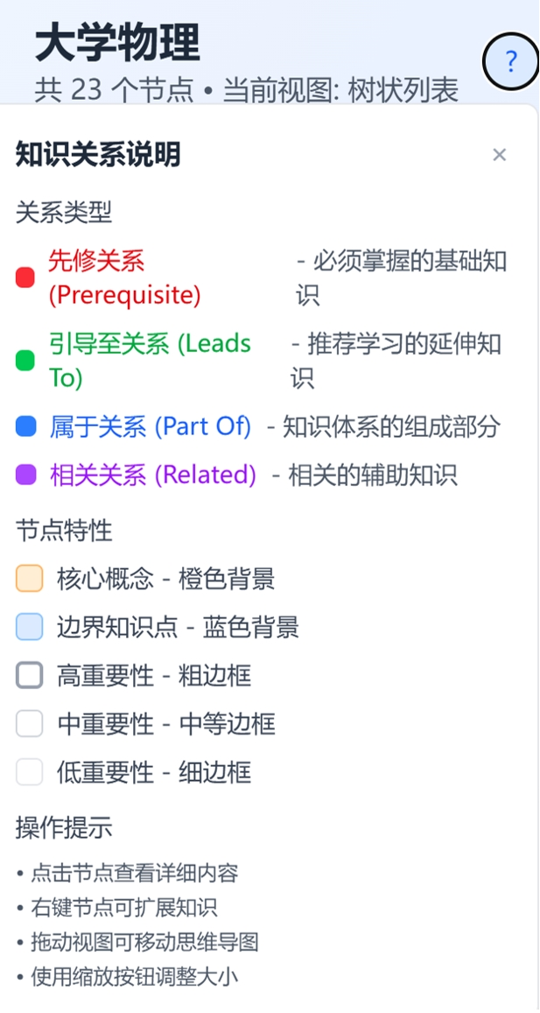
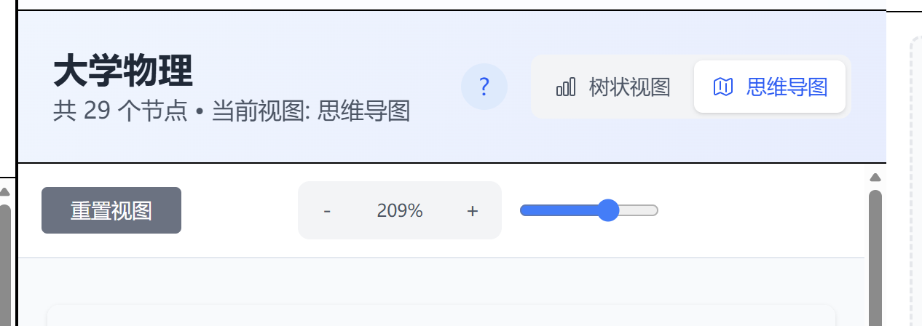
交互式思维导图
及
知识树双视图
Notes:
12

Slide 15
05
应用场景
Notes:
19

Slide 16


应用场景
课内学习
系统性学科学习
职业技能提升
  大学课程预习: 构建 机器学习 知识框架，梳理前置数学基础
  考试复习: 可视化 考研政治 知识体系，标注重点难点，查漏补缺。
  跨学科学习: 建立 生物信息学 中生物学与计算机科学的关联。
  技术栈学习: 系统掌握 前端开发 技能树：HTML → CSS → JavaScript → React。
  认证考试: 结构化梳理 PMP 、 AWS 认证知识体系。
  行业知识构建: 快速构建 金融科技 的复合知识体系。
快速搭建
知识体系
技能拓展
领域了解
Notes:
22

Slide 17
06
未来目标
Notes:
21

Slide 18



未来目标
作为可嵌入插件与通用式智能体融合
支持文件传输，并可为文件生成知识图谱
加入搜索增强，生成更为可靠规范的知识路径
...
Notes:
22

Slide 19

THANK YOU FOR READING！
感谢观看
Notes:
23

